Slide 1




Slide 2



Slide 3

Sou o Que Sou
Ilka Bosse
“Bailarina das Letras”

Slide 4


Estou aqui...
Se me conheces...
Nunca me esqueces.
Se gostas de mim...
Tens razão!
(eu também gosto de mim!)

Slide 5

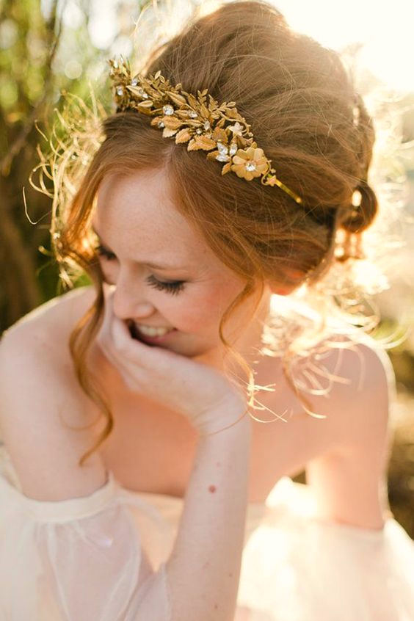

Slide 6
Não me amar?
Impossível!
Se me amas...
Estás no lucro
(te amo também).

Slide 7
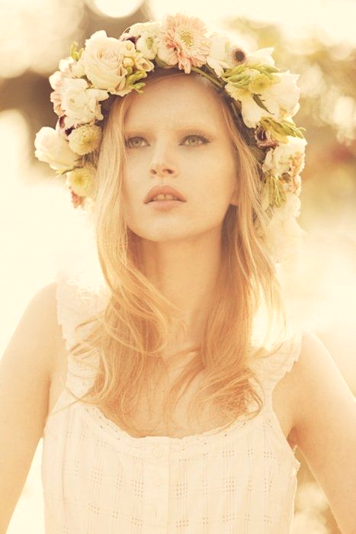

Slide 8
Se me odeias...
Perdes teu tempo.
Quem não me conheceu...
Se arrependeu.

Slide 9


Slide 10
Se tentas me entender...
Missão sem conclusão.
Conquistou minha amizade?
É tesouro encontrado.
Valeu à pena!

Slide 11
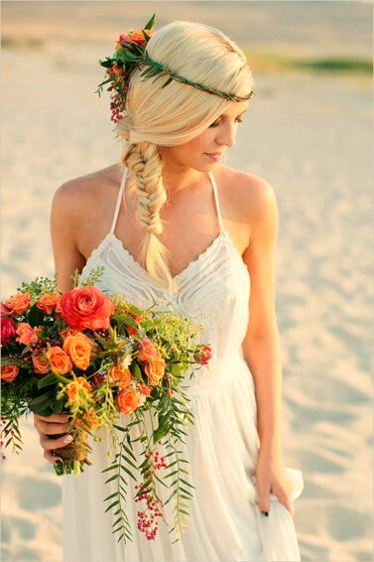


Slide 12
Me esquecer?
Esquece! ...impossível!
Desista!
Sou o que Sou!
Ilka Bosse
Bailarina das Letras

Slide 13
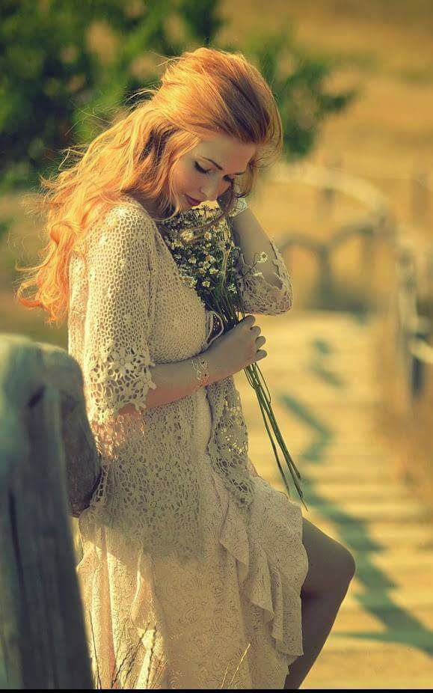


Slide 14
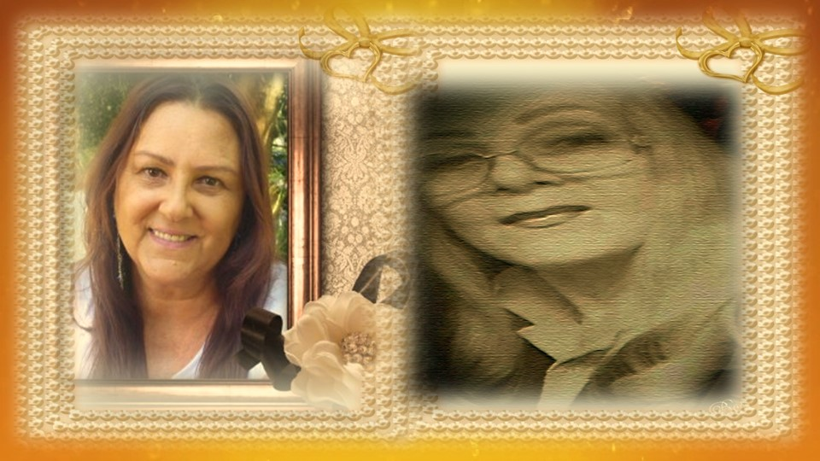

Slide 15



Slide 16
Imagens: Internet e Acervo Pessoal
Texto: Ilka Bosse-Bailarina das Letras
Música: Yanni-Tribute
www.pinterest.com/cleonicemenegat/vídeos
Canal no Youtube:
https://www.youtube.com/channel/UCOqGbdkljrk4Oo-W1JKI0MA/videos?view_as=subscriber
Criação, Formatação e Edição:
Cléo Menegatt
cmenegatt2016@gmail.com

